Slide 1
RFID Скенер
От: Борис Стрински № 5 10г

Slide 2
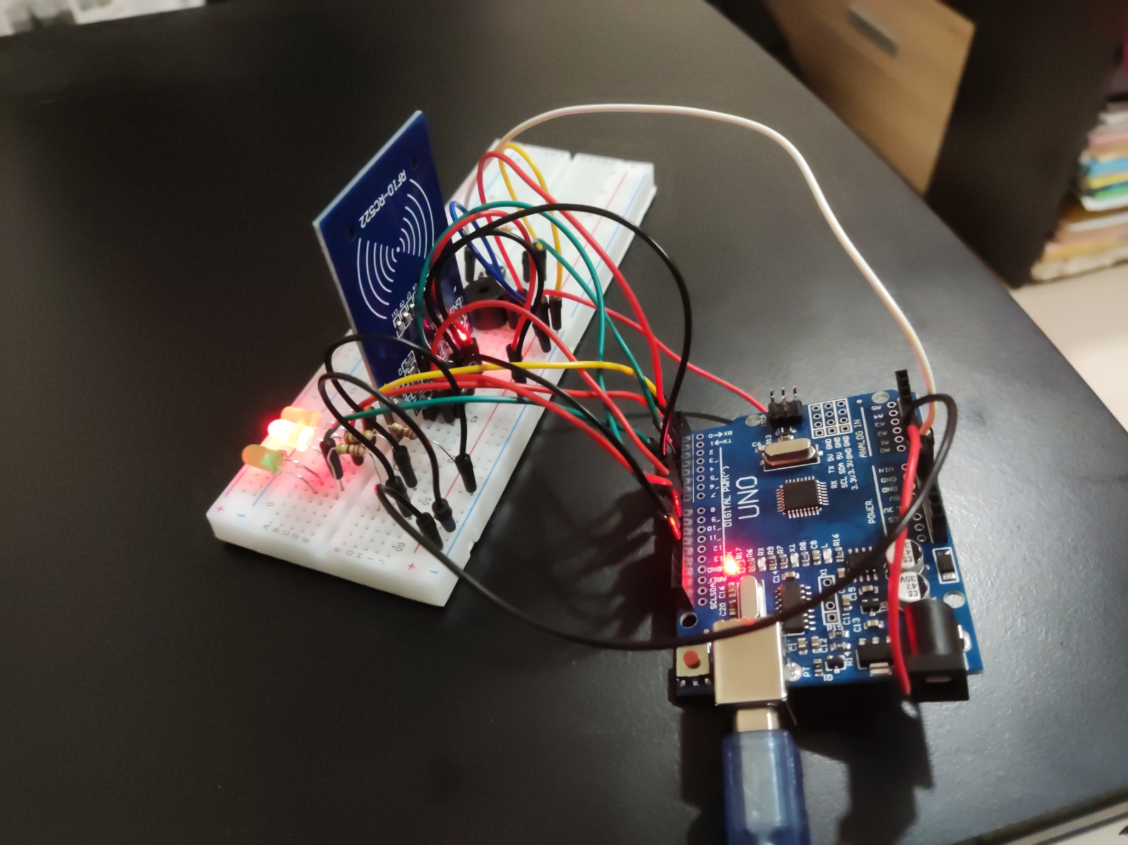
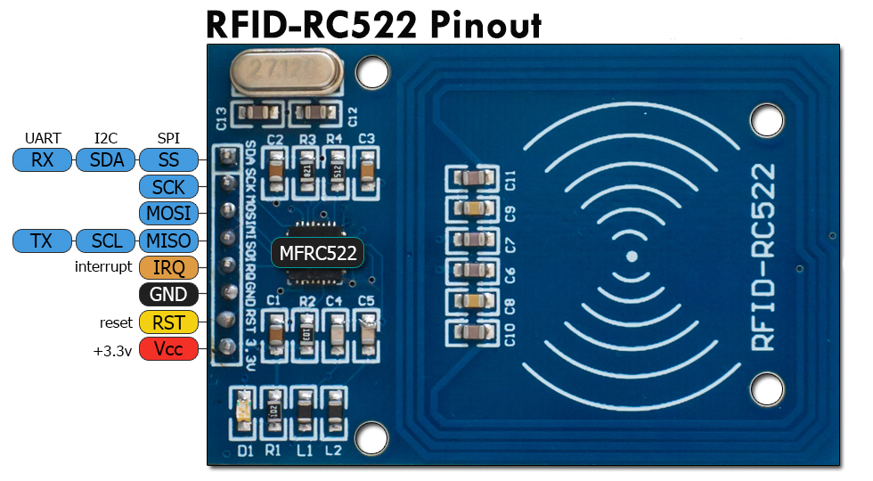
Какво представлява
Скенер за радиочестотна идентификация (RFID) използващ RC 522 модула
Предназначено за проверка на чипове и карти, работещи чрез радиочестотна идентификация (като тея за входа на блока)
Работи чрез SPI протокола

Slide 3
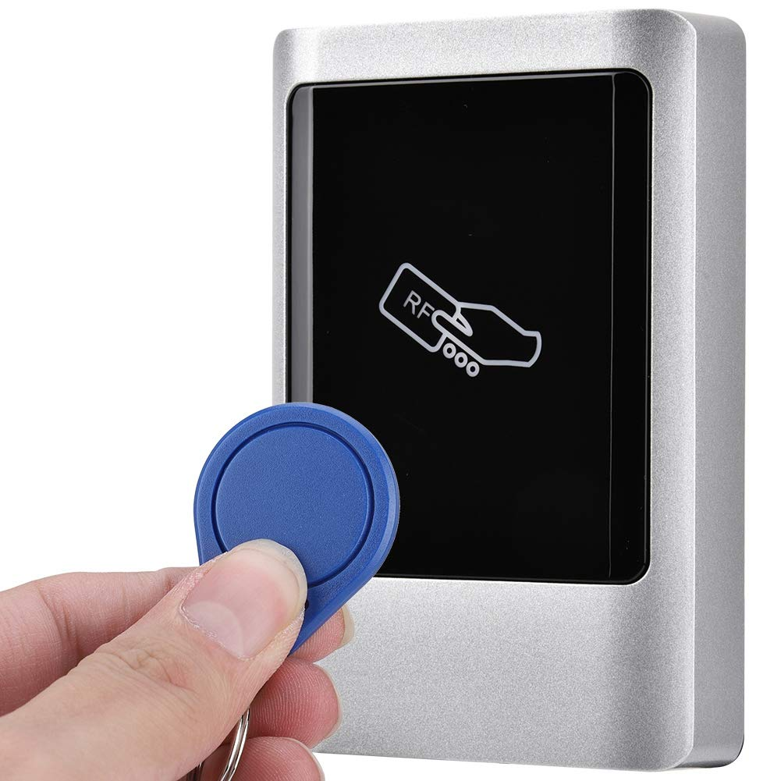
Визия за развитие
Крайна цел ми е да превърна този скенер, в практически използваем продукт за лесна, евтина и безопасна идентификация.

Slide 4

Демонстрация

Slide 5
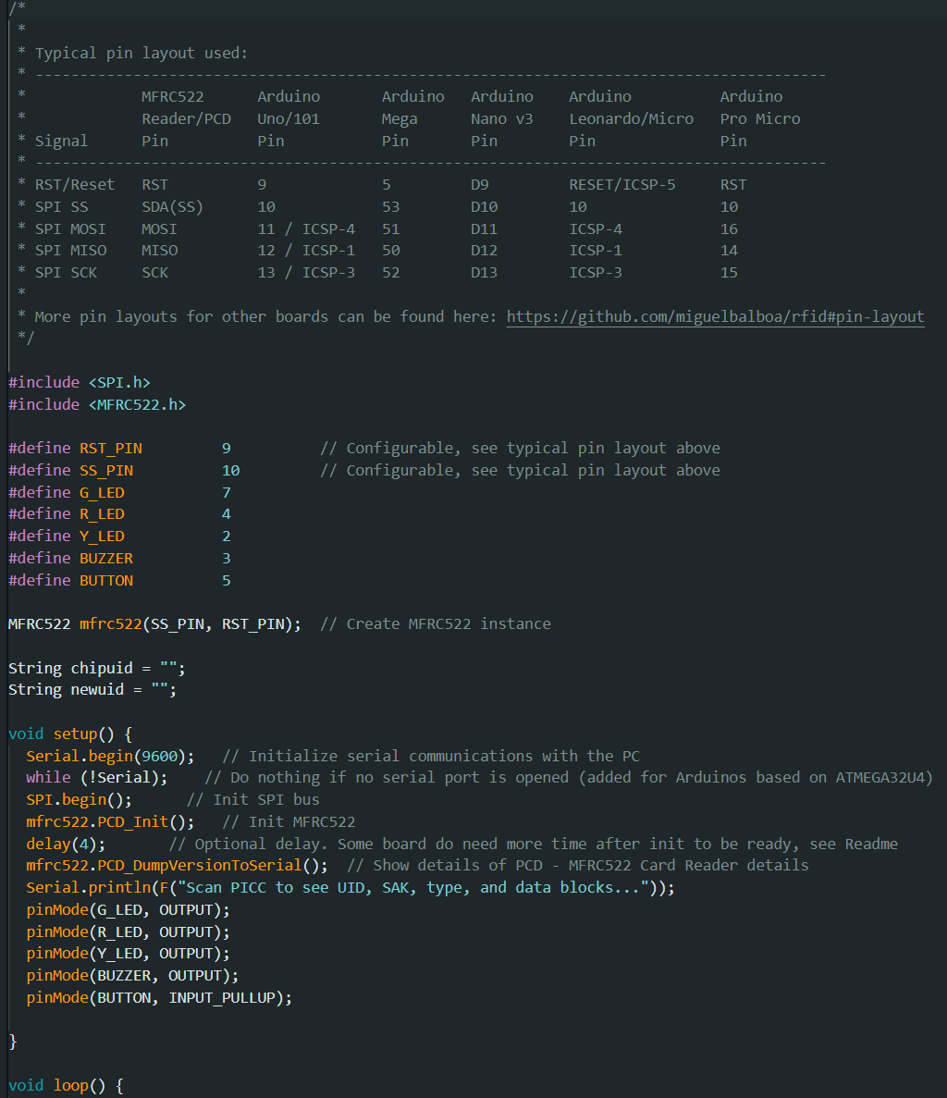
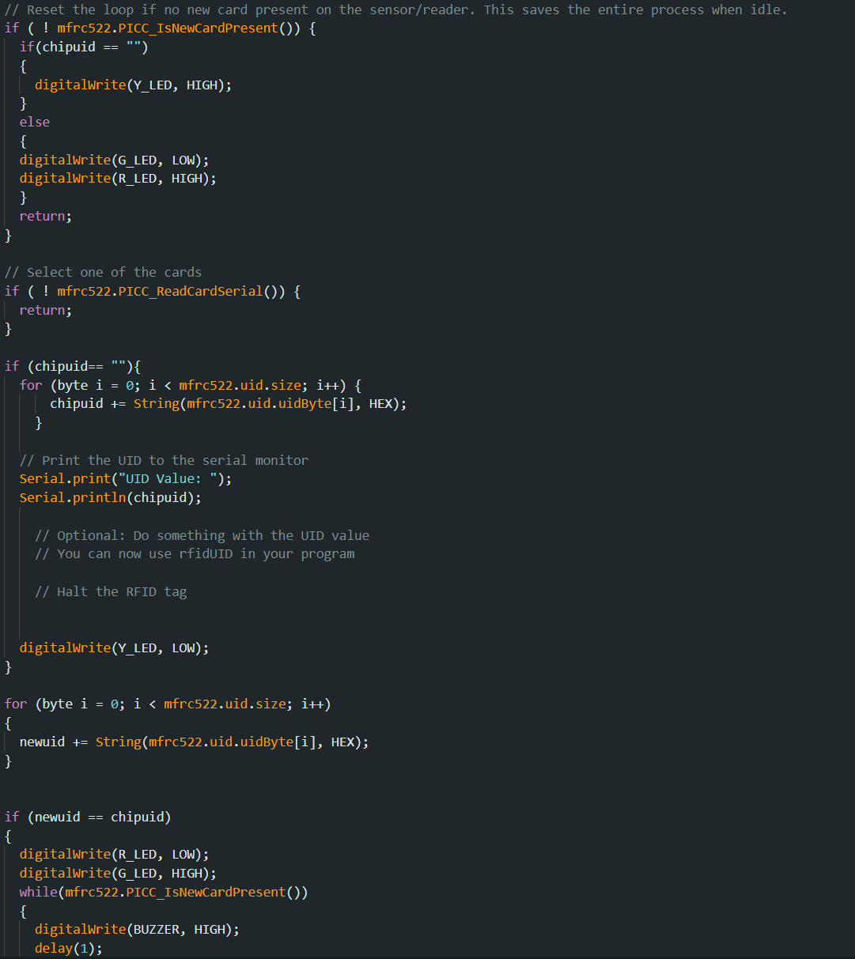
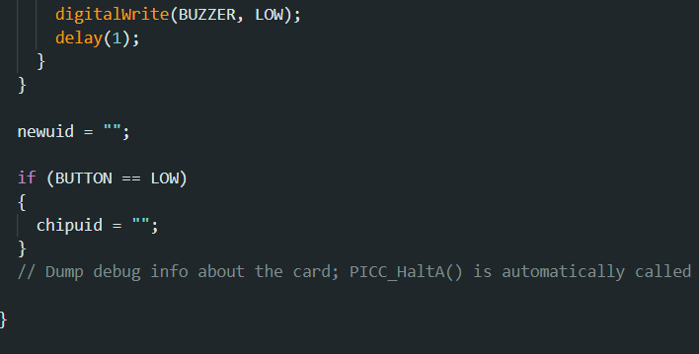
Код:
Също на:
https://github.com/Bobisan/Rfid-Scanner/commit/599041aaae76646678b49d453d337409dd667545

Slide 6
Благодаря ви за вниманието

